Slide 1
DI_CF37_1-2_Aplicaciones
Slider
Recomendaciones generales:
Emplear imágenes y gráficas puntuales, que faciliten resumir y esquematizar conceptos puntuales. Los conceptos deben abordarse de manera clara.

Slide 2
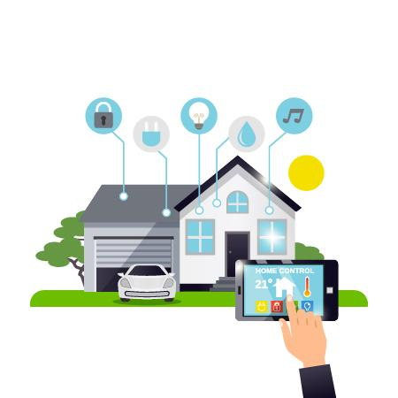
Indicaciones para la producción
Al realizar clic sobre cada nombre de ataque mostrar la información emergente correspondiente en la siguientes diapositiva.
Domótica
Consiste en la sistematización de una edificación, casa, o inmueble, conectando entre sí diferentes tipos de servicios como (energía, agua, ventilación) y dispositivos como (cerrojos, electrodomésticos), optimizando la seguridad y eficiencia energética garantizando un mejor bienestar para el usuario.
Referencia de la imagen:
https://xacom.com/wp-content/uploads/2019/06/casa-domotica-1.jpg

Slide 3
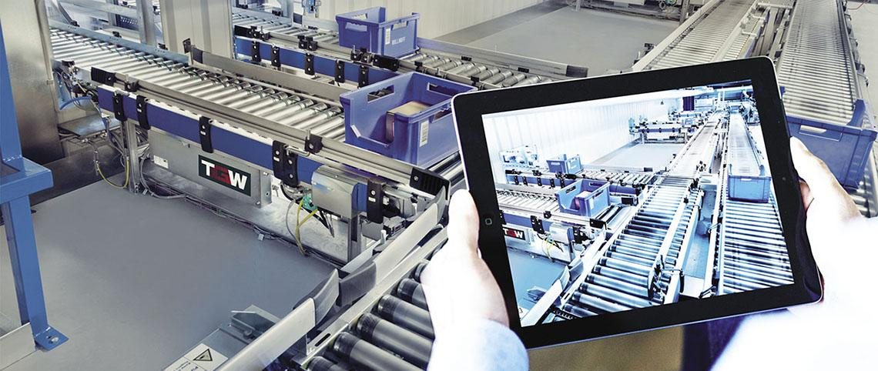
Indicaciones para la producción
Al realizar clic sobre cada nombre de ataque mostrar la información emergente correspondiente en la siguientes diapositiva.
Automatización y control de procesos de producción
Se emplea la tecnología de IoT para incrementar la eficiencia en la fabricación de los productos conseguidos, así como su fiabilidad y el continuo seguimiento del producto en la fábrica.
Referencia de la imagen:
https://www.intekel.com/es/assets/images/soluciones/sistema-de-etiquetado-y-control-de-produccion.jpg

Slide 4
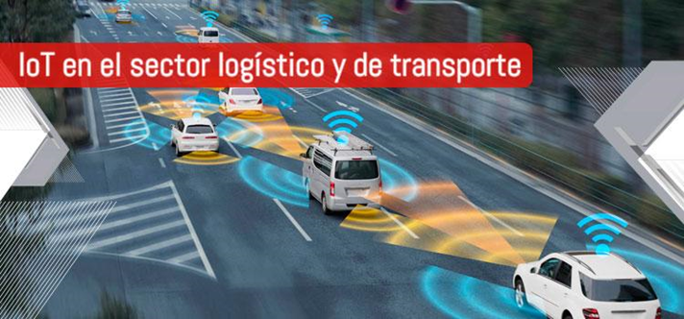
Indicaciones para la producción
Al realizar clic sobre cada nombre de ataque mostrar la información emergente correspondiente en la siguientes diapositiva.
Transporte y logística
Consiste en monitorizar medios de transporte y el proceso de envío de productos, validar estados de conservación, ubicación, evitando robos o pérdidas, logrando realizar análisis de mejores rutas o administración de tráfico. Unos ejemplos donde son utilizados son en las empresas de envíos o en las plataformas de servicios de carros o como se puede ver en la figura 5 gestión de tiempos de traslados, gestión y control de vehículos.
Referencia de la imagen:
https://www.sinergysolutions.com/wp-content/uploads/2018/12/blog-iot-transporte.jpg

Slide 5
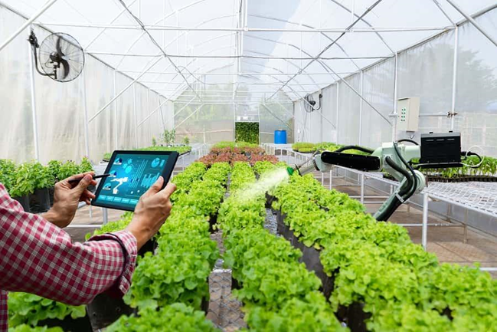
Indicaciones para la producción
Al realizar clic sobre cada nombre de ataque mostrar la información emergente correspondiente en la siguientes diapositiva.
Agricultura, ganadería y silvicultura
Al igual que en las fábricas IoT es utilizado para la automatización de trabajos primordiales con lo relacionado del agro, como por ejemplo, sistema de riego, sistema de detector de temperatura para siembra, detección de enfermedades de los animales, etc.
Referencia de la imagen:
https://iat.es/tecnologias/internet-de-las-cosas-iot/agricultura/

Slide 6
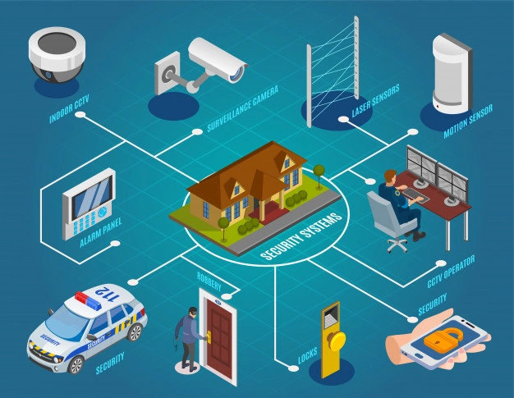
Indicaciones para la producción
Al realizar clic sobre cada nombre de ataque mostrar la información emergente correspondiente en la siguientes diapositiva.
Videovigilancia y seguridad
Consiste en la configuración y control de una variedad de equipos de seguridad tales como sensores de movimiento, alarmas inteligentes, detección de amenazas para proteger la seguridad de edificaciones, casas y así contar con una prevención cuando se presenten situaciones de riesgo.
Referencia de la imagen:
https://image.freepik.com/vector-gratis/diagrama-flujo-isometrico-sistemas-seguridad-camaras-vigilancia-sensores-laser-circuito-cerrado-television-cerraduras-electronicas-alarma-antirrobo_1284-28967.jpg

Slide 7
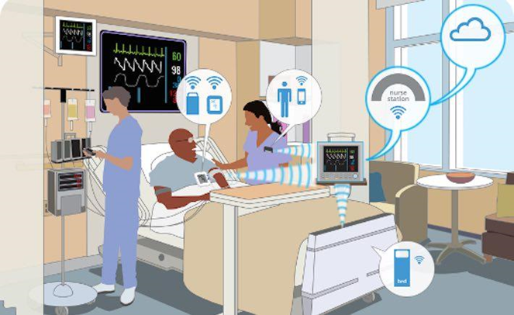
Indicaciones para la producción
Medicina
Sus objetivos son detectar de una persona sus signos vitales, así como las variaciones para suministro de medicinas. Aunque la orientación es más a los humanos es posible también monitorear el estado de salud de los animales domésticos.
La incorporación de IoT en el sector de la salud transformará el cuidado médico, ya que los centros de atención serán mucho más eficientes, brindando al personal de la salud datos muy importantes de los pacientes en tiempos más cortos, para poder agilizar los procesos médicos.
Al realizar clic sobre cada nombre de ataque mostrar la información emergente correspondiente en la siguientes diapositiva.
Referencia de la imagen:
https://cio.com.mx/iot-avanza-hacia-la-transformacion-del-sector-salud/

